Slide 1
ВЫПУСКНАЯ КВАЛИФИКАЦИОННАЯ РАБОТА
по направлению 09.03.01 Информатика и вычислительная техника
Образовательная программа (профиль) «Веб-технологии»
РАЗРАБОТКА ИНТЕЛЛЕКТУАЛЬНОЙ СИСТЕМЫ РАБОТЫ С КЛИЕНТАМИ АВТОСЕРВИСА
Студент:
Пойманов Никита Витальевич,
группа 221-323
Научный руководитель:
Смирнова Юлия Владимировна, к.т.н.
Москва, 4 июня 2026

Slide 2
Актуальность работы
- Обращения в СТО идут по телефону, мессенджерам, формам на сайте и др.; качество входящих сообщений неоднородно.
- Много неполных, противоречивых или эмоционально окрашенных описаний — растёт время обработки и нагрузка на менеджера.
- Клиенты часто описывают симптомы бытовым языком, без точной терминологии.
- Автоматизация этапа первичной консультации позволяет унифицировать сбор данных и передать в работу структурированную заявку.
Пойманов Никита Витальевич, 221-323, 04.06.2026
РАЗРАБОТКА ИНТЕЛЛЕКТУАЛЬНОЙ СИСТЕМЫ РАБОТЫ С КЛИЕНТАМИ АВТОСЕРВИСА

Slide 3
Проблема существующего процесса
- Высокая нагрузка на персонал в часы пик; параллельная обработка нескольких обращений увеличивает риск ошибок.
- Нет единого стандарта уточняющих вопросов — данные обращений неоднородны по полноте.
- Качество консультации сильно зависит от опыта и состояния конкретного сотрудника.
- Информация разрозненно хранится (CRM, мессенджеры, таблицы) — сложно анализировать поток обращений.
Пойманов Никита Витальевич, 221-323, 04.06.2026
РАЗРАБОТКА ИНТЕЛЛЕКТУАЛЬНОЙ СИСТЕМЫ РАБОТЫ С КЛИЕНТАМИ АВТОСЕРВИСА

Slide 4
Цели и задачи работы
Цель (практический результат): автоматизировать первичную консультацию клиента автосервиса: интеллектуальный анализ обращения, предварительная стоимость услуг в формате «от», формирование и передача заявки на обслуживание.
Задачи:
1. Проанализировать предметную область автосервиса и проблемы первичной консультации.
2. Проанализировать аналоги и существующие решения.
3. Спроектировать архитектуру интеллектуальной системы и модель БД.
4. Реализовать локальный ИИ-ассистент для анализа обращений.
5. Разработать клиентскую и серверную части веб-приложения; реализовать передачу заявки.
6. Провести тестирование системы.
Пойманов Никита Витальевич, 221-323, 04.06.2026
РАЗРАБОТКА ИНТЕЛЛЕКТУАЛЬНОЙ СИСТЕМЫ РАБОТЫ С КЛИЕНТАМИ АВТОСЕРВИСА

Slide 5
Объект и предмет
Объект исследования: процессы первичной консультации клиентов и обработки их обращений в организации автомобильного сервиса.
Предмет исследования: методы, алгоритмы и программные средства интеллектуальной обработки текстовых обращений, диалоговой консультации и формирования структурированных заявок при поддержке локальной языковой модели.
Пойманов Никита Витальевич, 221-323, 04.06.2026
РАЗРАБОТКА ИНТЕЛЛЕКТУАЛЬНОЙ СИСТЕМЫ РАБОТЫ С КЛИЕНТАМИ АВТОСЕРВИСА

Slide 6
Пользователи и роли системы
Клиент — ввод описания проблемы бытовым языком; нужна быстрая предварительная информация и удобный веб-доступ.
Менеджер (администратор приёма) — получает уже структурированную заявку и результат первичного анализа.
Руководство — интерес к сокращению времени обработки обращений и накоплению аналитики по типам обращений.
Администратор системы — роли пользователей, сценарии консультации, контроль работы ИИ-модуля, безопасность.
Пойманов Никита Витальевич, 221-323, 04.06.2026
РАЗРАБОТКА ИНТЕЛЛЕКТУАЛЬНОЙ СИСТЕМЫ РАБОТЫ С КЛИЕНТАМИ АВТОСЕРВИСА

Slide 7
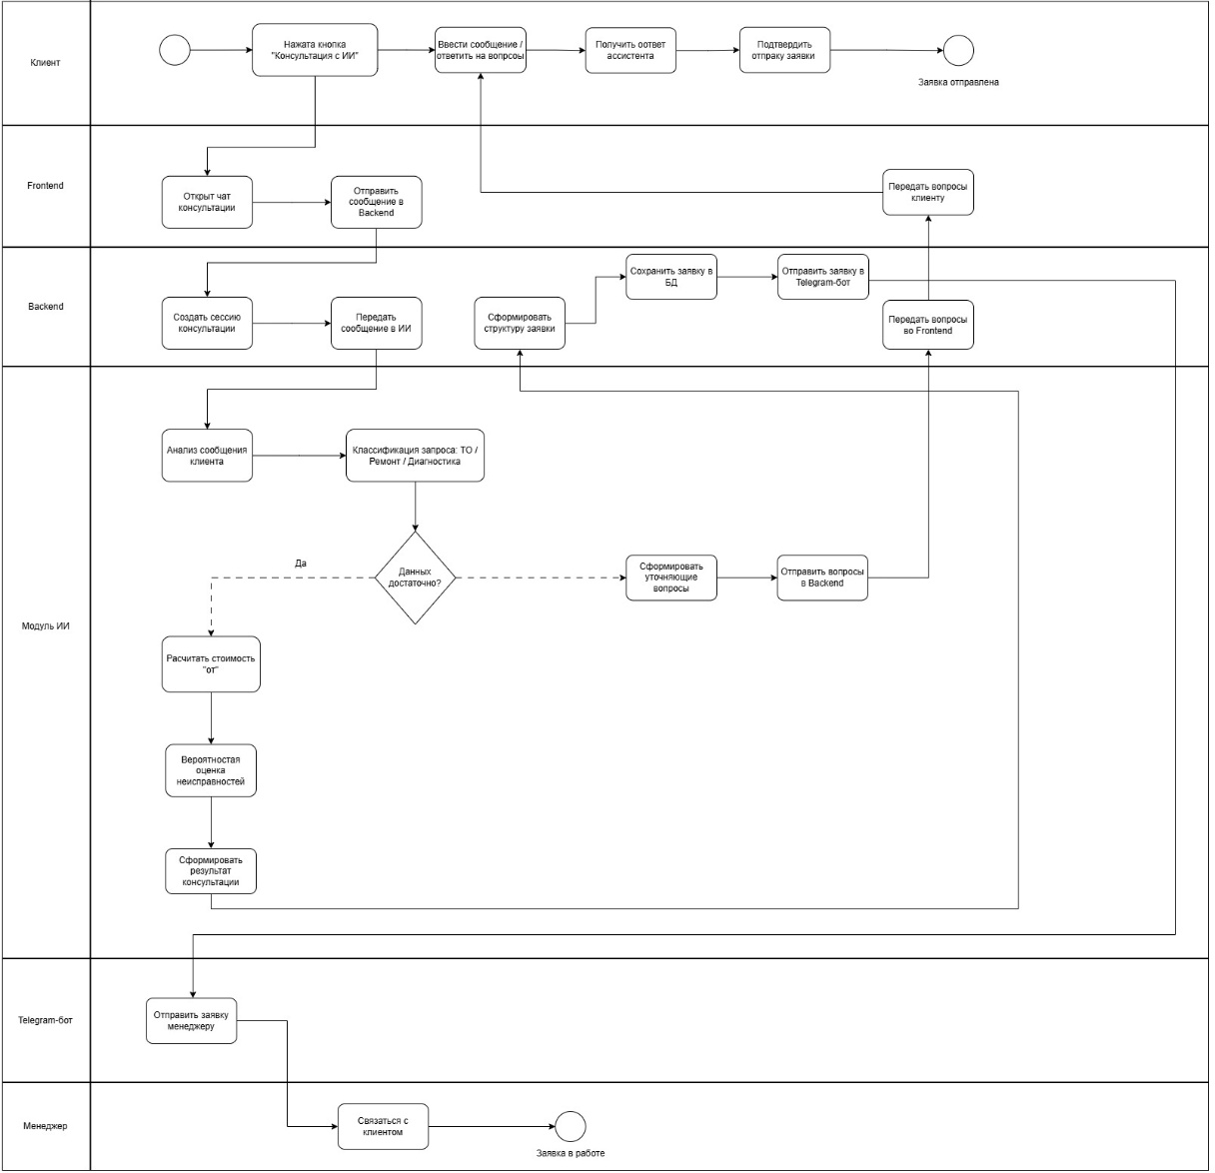
Бизнес-процесс: AS-IS и TO-BE
AS-IS: клиент обращается по разным каналам → менеджер вручную уточняет данные → фиксация в CRM или вручную → заявка специалистам; мало регламента, субъективная оценка стоимости.
TO-BE: клиент ведёт диалог в веб-интерфейсе → сервер и ИИ анализируют текст, при нехватке данных задают уточняющие вопросы → классификация, предварительные рекомендации, стоимость «от», confidence → структурированная заявка менеджеру (в т.ч. уведомление).
Пойманов Никита Витальевич, 221-323, 04.06.2026
РАЗРАБОТКА ИНТЕЛЛЕКТУАЛЬНОЙ СИСТЕМЫ РАБОТЫ С КЛИЕНТАМИ АВТОСЕРВИСА

Slide 8
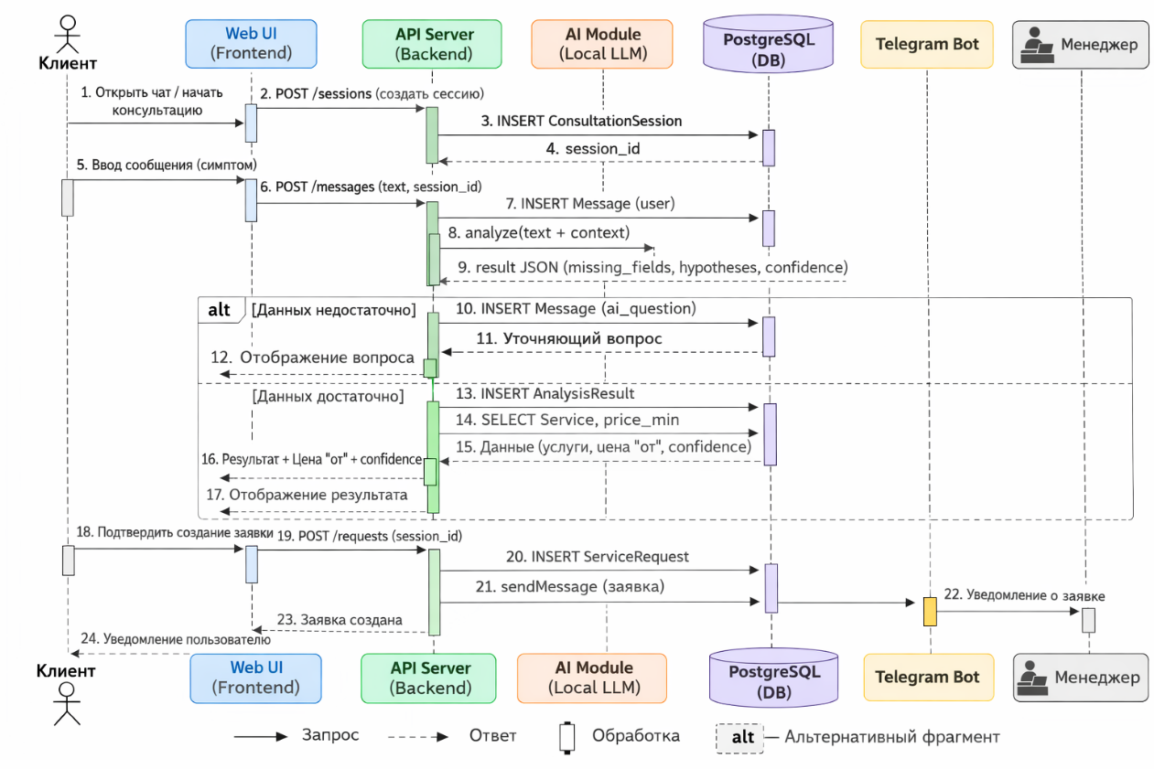
Взаимодействие компонентов
- Клиент инициирует сессию через веб-интерфейс; сообщения сохраняются на сервере.
- Текст передаётся в модуль ИИ; возвращаются гипотезы, список недостающих данных и показатель confidence.
- Вариант с недостаточными данными: уточняющий вопрос пользователю; при достаточных — расчёт ориентировочной стоимости и отображение результата.
- После подтверждения создаётся заявка в БД; возможно уведомление менеджера (в работе — интеграция с Telegram-ботом).
Пойманов Никита Витальевич, 221-323, 04.06.2026
РАЗРАБОТКА ИНТЕЛЛЕКТУАЛЬНОЙ СИСТЕМЫ РАБОТЫ С КЛИЕНТАМИ АВТОСЕРВИСА

Slide 9
Аналоги и отличие разрабатываемой системы
CRM — учёт клиентов и заявок, но без интеллектуального разбора свободного текста обращения.
Онлайн-формы — частичная структура полей, без адаптивного диалога при нехватке данных.
Сценарные чат-боты — жёсткие ветки, слабая работа со свободным описанием симптомов.
Отличие: анализ текста в свободной форме, извлечение параметров автомобиля и симптомов, уточняющие вопросы, классификация по услугам, **confidence**, стоимость «от», автоматическое создание заявки для менеджера.
Пойманов Никита Витальевич, 221-323, 04.06.2026
РАЗРАБОТКА ИНТЕЛЛЕКТУАЛЬНОЙ СИСТЕМЫ РАБОТЫ С КЛИЕНТАМИ АВТОСЕРВИСА

Slide 10
Требование к системе
Функциональные (фрагмент): - Анализ обращения (NLP/LLM), извлечение структурированных параметров ТС и симптомов.
- Вероятностные гипотезы неисправностей, расчёт **confidence**, рекомендуемый вид услуги.
- Ориентировочная стоимость «от» по справочнику; сохранение истории консультации; создание заявки для менеджера.
Нефункциональные (фрагмент): - Локальное развёртывание ИИ-модуля (без обязательной зависимости от платных внешних API).
- Конфиденциальность данных; работа в браузере на ПК и мобильных устройствах (адаптивный UI).
- Масштабируемость серверной части; устойчивость к ошибочному вводу; прозрачность для пользователя (предварительный характер выводов).
Пойманов Никита Витальевич, 221-323, 04.06.2026
РАЗРАБОТКА ИНТЕЛЛЕКТУАЛЬНОЙ СИСТЕМЫ РАБОТЫ С КЛИЕНТАМИ АВТОСЕРВИСА

Slide 11
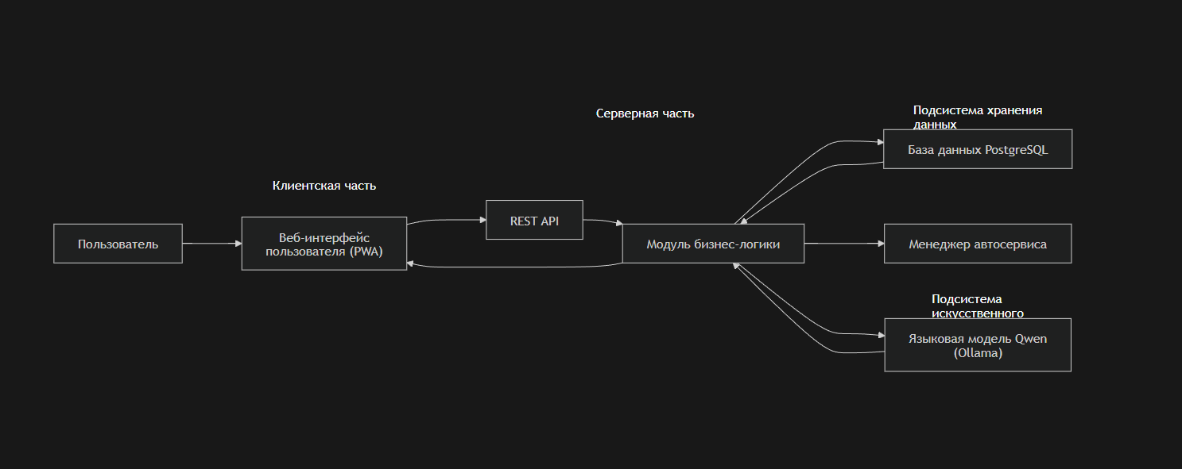
Архитектура решения
- Клиент — адаптивное веб-приложение (в т.ч. в концепции PWA): только UI и вызовы API, без локального ИИ в браузере.
- Сервер — Node.js: REST API, сессии консультаций, доступ к БД, интеграция с ИИ-модулем.
- Подсистема ИИ — локальная LLM (Qwen 2.5 через Ollama).
- Хранение — PostgreSQL; передача заявки менеджеру после завершения сессии.
Пойманов Никита Витальевич, 221-323, 04.06.2026
РАЗРАБОТКА ИНТЕЛЛЕКТУАЛЬНОЙ СИСТЕМЫ РАБОТЫ С КЛИЕНТАМИ АВТОСЕРВИСА

Slide 12
Технологический стек
- Клиент: HTML5, CSS3, JavaScript; разметка и стили под многостраничный фронтенд репозитория.
- Сервер: Node.js, Express, REST API, JWT для авторизации.
- Данные: PostgreSQL, ORM Prisma (по реализации в [`backend`](backend)).
- ИИ: Ollama + модель Qwen 2.5; обмен JSON; структурированный ответ по схеме.
- Дополнительно (по заданию): Telegram Bot API для уведомлений.
Пойманов Никита Витальевич, 221-323, 04.06.2026
РАЗРАБОТКА ИНТЕЛЛЕКТУАЛЬНОЙ СИСТЕМЫ РАБОТЫ С КЛИЕНТАМИ АВТОСЕРВИСА

Slide 13
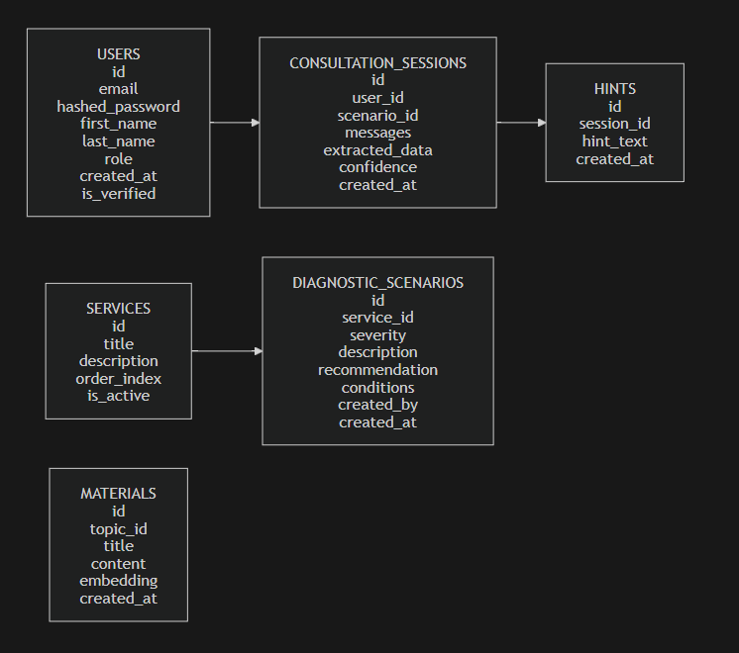
Модель данных
- Ключевые сущности: пользователи, консультационные сессии и сообщения, справочник услуг, диагностические сценарии, материалы/подсказки, заявки.
- Реляционная модель обеспечивает целостность и историю диалогов для анализа и повторных обращений.
Пойманов Никита Витальевич, 221-323, 04.06.2026
РАЗРАБОТКА ИНТЕЛЛЕКТУАЛЬНОЙ СИСТЕМЫ РАБОТЫ С КЛИЕНТАМИ АВТОСЕРВИСА

Slide 14
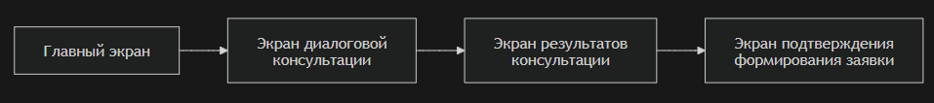
Пользовательский интерфейс
- Последовательный сценарий: главный экран → диалог с ассистентом → экран результатов → подтверждение заявки.
- Регистрация и вход; личный кабинет с историей консультаций и заявок.
- Ролевые кабинеты (менеджер, администратор) — в полной версии системы репозитория
Пойманов Никита Витальевич, 221-323, 04.06.2026
РАЗРАБОТКА ИНТЕЛЛЕКТУАЛЬНОЙ СИСТЕМЫ РАБОТЫ С КЛИЕНТАМИ АВТОСЕРВИСА

Slide 15
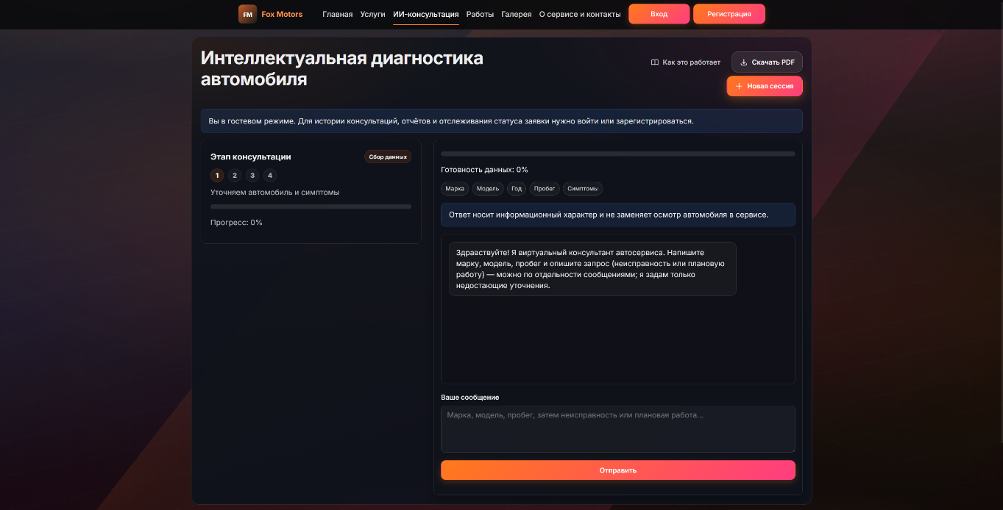
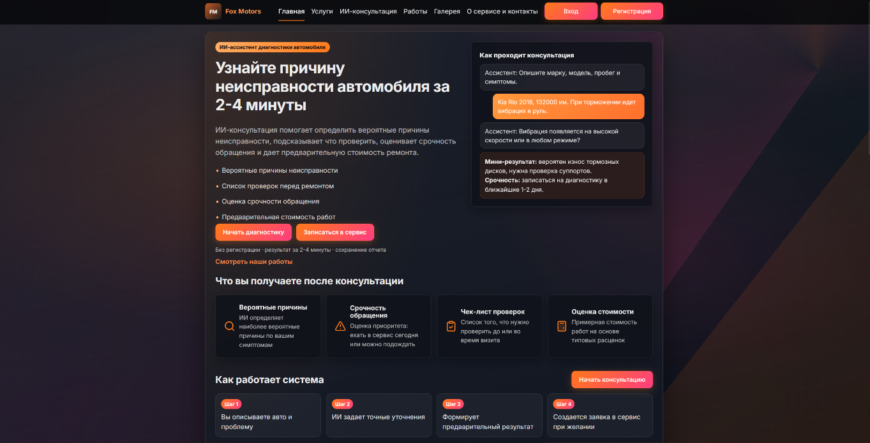
Пользовательский интерфейс
Пойманов Никита Витальевич, 221-323, 04.06.2026
РАЗРАБОТКА ИНТЕЛЛЕКТУАЛЬНОЙ СИСТЕМЫ РАБОТЫ С КЛИЕНТАМИ АВТОСЕРВИСА

Slide 16
Серверная часть
- Модульный монолит на Express: маршрутизация REST, middleware безопасности и CORS, работа с БД через Prisma.
- Управление консультационными сессиями; вызов сервиса обработки обращений и записей по заявкам.
- Пример точки входа консультации: HTTP POST `/consultations` → сервис `consultationsService.process(...)`.
Пойманов Никита Витальевич, 221-323, 04.06.2026
РАЗРАБОТКА ИНТЕЛЛЕКТУАЛЬНОЙ СИСТЕМЫ РАБОТЫ С КЛИЕНТАМИ АВТОСЕРВИСА

Slide 17
Подсистемы искусственного интеллекта
- Взаимодействие с моделью по HTTP API Ollama; запрос с историей сообщений сессии; ответ в JSON.
- Гибридный алгоритм: предварительный rule-based анализ симптомов + вывод LLM; при ошибках/пустых данных — устойчивый fallback.
- Ответ модели жёстко структурируется схемой (гипотезы, рекомендуемые проверки, срочность, confidence, estimated_cost_from, краткое резюме).
- Локальная модель: автономность, контроль над данными, снижение риска утечки по сравнению с облачным API.
Пойманов Никита Витальевич, 221-323, 04.06.2026
РАЗРАБОТКА ИНТЕЛЛЕКТУАЛЬНОЙ СИСТЕМЫ РАБОТЫ С КЛИЕНТАМИ АВТОСЕРВИСА

Slide 18
Тестирование
- Ручной сценарий по критическому пути пользователя: открытие консультации → ввод данных ТС и симптомов → анализ → уточнения → диагностический результат → рекомендации → стоимость «от» (этапы 1–9 в таблице 2.1 записки — все «Выполнено»).
- Интеграционные тесты ([`backend/tests/integration`](backend/tests/integration)): полный цикл консультации, роли и RBAC, заявки, гостевые сценарии, конкурентная работа с заявками, админ-контент и пользователи и др.
- Критических ошибок, блокирующих эксплуатацию, при проверках не выявлено.
Пойманов Никита Витальевич, 221-323, 04.06.2026
РАЗРАБОТКА ИНТЕЛЛЕКТУАЛЬНОЙ СИСТЕМЫ РАБОТЫ С КЛИЕНТАМИ АВТОСЕРВИСА

Slide 19
Результаты и развертывание
- Подтверждена работоспособность ключевых сценариев: консультация, предварительный результат, передача заявки в контур менеджера.
- ИИ-модуль стабильно выделяет признаки обращения; вывод используется как предварительная оценка, не замена очной диагностики.
- Развёртывание: сервер приложения, PostgreSQL, локальный ИИ; миграции БД, начальные данные, контроль критического сценария после установки.
Пойманов Никита Витальевич, 221-323, 04.06.2026
РАЗРАБОТКА ИНТЕЛЛЕКТУАЛЬНОЙ СИСТЕМЫ РАБОТЫ С КЛИЕНТАМИ АВТОСЕРВИСА

Slide 20
Видео
Пойманов Никита Витальевич, 221-323, 04.06.2026
РАЗРАБОТКА ИНТЕЛЛЕКТУАЛЬНОЙ СИСТЕМЫ РАБОТЫ С КЛИЕНТАМИ АВТОСЕРВИСА

Slide 21
Заключение и перспективы
- Реализована клиент-серверная система первичной консультации с локальной LLM и гибридной диагностикой.
- Достигнуты цели задания: диалог, анализ обращения, стоимость «от», заявка, роль модели доступа и тестирование.
- Перспективы: расширение справочников и диагностических сценариев; углубление метрик качества ответов ИИ; доработка каналов уведомлений и аналитики для руководства.
Пойманов Никита Витальевич, 221-323, 04.06.2026
РАЗРАБОТКА ИНТЕЛЛЕКТУАЛЬНОЙ СИСТЕМЫ РАБОТЫ С КЛИЕНТАМИ АВТОСЕРВИСА

Slide 22
С п а с и б о з а в н и м а н и е !
РАЗРАБОТКА ВЕБ-ПРИЛОЖЕНИЯ ДЛЯ БРОНИРОВАНИЯ
ТЕННИСНЫХ КОРТОВ В СПРОТКЛУБЕ СМЭШ
Студент:
Пойманов Никита Витальевич, группа 221-323
Научный руководитель:
Смирнова Юлия Владимировна, к.т.н.
Москва, 4 июня 2024

